Slide 1




ОТКРЫТЫЙ
БЮДЖЕТ
ГОРОДА НЕВИННОМЫССКА
НА 2019ГОД И НА ПЛАНОВЫЙ ПЕРИОД 2020 и 2021 ГОДОВ
ÏÐÎÅÊÒ ÁÞÄÆÅÒÀ ÍÀ 2018 È ÏËÀÍÎÂÛÉ ÏÅÐÈÎÄ 2019-2020 ÃÎÄÎÂ. ÎÑÍÎÂÍÛÅ ÏÀÐÀÌÅÒÐÛ
ОСНОВНЫЕ ПАРАМЕТРЫ
21

Slide 2








ПРОЕКТ БЮДЖЕТА НА 2019 ГОД И НА ПЛАНОВЫЙ ПЕРИОД 2020 и 2021 годов ОСНОВНЫЕ ПАРАМЕТРЫ
Основные показатели
социально-экономического развития города Невинномысска на 2019-2021 годы
На сегодняшний день в городе Невинномысске проживает свыше 117,0 тыс. человек. Благодаря интенсивному миграционному приросту численность населения к концу 2021 года вырастет и составит 117,76 тыс. человек.
Современный Невинномысск - крупнейший промышленный город Ставропольского края, который уверенно лидирует среди других городов по объему промышленного производства (26,49% в общекраевой отгрузке промышленной продукции по итогам 2017 года и 26,42% - по итогам 9 месяцев 2018 года).
Исходя из запланированных мероприятий по развитию города, до конца 2021 года ожидается прирост общего выпуска товаров и услуг на 9%. Планируется умеренный, но стабильный рост объемов строительных работ на 54,75%; рост промышленного производства на 6,58%. Предполагается, что к концу 2021 года доля продукции, отгруженной градообразующими предприятиями, в общем объеме отгрузки будет составлять 47,6%.
Структура
экономики
ГОРОДА НЕВИННОМЫССКА В РАЗРЕЗЕ ОСНОВНЫХ ВИДОВ ЭКОНОМИЧЕСКОЙ
ДЕЯТЕЛЬНОСТИ
СБАЛАНСИРОВАННОСТЬ БЮДЖЕТА ПО ДОХОДАМ И РАСХОДАМ – ОСНОВОПОЛАГАЮЩЕЕ ТРЕБОВАНИЕ,ПРЕДЪЯВЛЯЕМОЕ К СОСТАВЛЕНИЮ И УТВЕРЖДЕНИЮ БЮДЖЕТА.
Промышленное производство
Сельское хозяйство
Строительство
Торговля и услуги населению
Малое и среднее предпринимательство
i
Инвестиции
ПОНЯТИЕ БЮДЖЕТА
БЮДЖЕТ — ФОРМА ОБРАЗОВАНИЯ И РАСХОДОВАНИЯ ДЕНЕЖНЫХ СРЕДСТВ, ПРЕДНАЗНАЧЕННЫХ ДЛЯ ФИНАНСОВОГО ОБЕСПЕЧЕНИЯ ЗАДАЧ И ФУНКЦИЙ ГОСУДАРСТВА И МЕСТНОГО САМОУПРАВЛЕНИЯ.
ДОХОДЫ БЮДЖЕТА
поступающие в бюджет денежные средства (налоги
юридических и физических лиц, административные платежи и сборы, безвозмездные поступления)
РАСХОДЫ БЮДЖЕТА
выплачиваемые из бюджета денежные средства (соцвыплаты населению, содержание гос. (муниципальных)
учреждений (образование,
культура, ЖКХ, физкультура и спорт) капстроительство и
другое)
ПРОФИЦИТ
Превышение доходов над расходами образует
положительный остаток бюджета
ДЕФИЦИТ
расходная часть бюджета превышает доходную, образует отрицательный
остаток
1

Slide 3





ПРОЕКТ БЮДЖЕТА НА 2019 И НА ПЛАНОВЫЙ ПЕРИОД 2020 и 2021 ГОДОВ.
ОСНОВНЫЕ ПАРАМЕТРЫ
Основные показатели
социально-экономического развития
города Невинномысска
на 2017-2021 годы
 | Показатели | 2017 | 2018
 |  |  |  | 2019 | 2020 | 2021
1 | 2 | 3 | 4 | 5 | 6 | 7
1 | Доля налоговых и неналоговых доходов местного бюджета (за исключением поступлений налоговых доходов по дополнительным нормативам отчислений) в общем объеме собственных доходов бюджета муниципального образования (без учета субвенций) | 67,7 | 51,5 | 46,2 | 62,1 | 99,7
2 | Расходы бюджета города на содержание работников органов местного самоуправления в расчете на 1 жителя | 752,77 | 805,63 | 779,88 | 777,72 | 777,73
3 | Удовлетворенность населения деятельностью органов местного самоуправления городского округа | 62,0
4 | Среднегодовая численность постоянного населения | 117,60 | 117,40 | 117,37 | 117,49 | 117,76
5 | Педагогические работники
 | - общеобразовательных учреждений общего образования | 22803,89 | 23279,65 | 24732,5 | 25697 | 26956,2
 | - дошкольных образовательных учреждений | 24027,37 | 25194,57 | 23577,3 | 24496,8 | 25697,2
 | - дополнительного образования детей, в том числе по отраслям:
 | образование | 22914,34 | 24828,43 | 24732,5 | 25697 | 26956,2
 | культура | 22558,45 | 23715 | 24732,5 | 25697 | 26956,2
 | физическая культура и спорт | 26179,11 | 30193,26 | 24732,5 | 25697 | 26956,2
6 | Работники культуры | 22353 | 23869,4 | 23434,9 | 23348,6 | 25542
в %
67,7
51,5
2017
62,0
2018
Доля налоговых и
неналоговых доходов
местного бюджета (за исключением поступлений налоговых доходов по дополнительным нормативам отчислений) в общем объеме собственных доходов бюджета муниципального образования (без учета субвенций)
Удовлетворенность
населения
деятельностью органов
местного самоуправления
городского округа
46,2
62,1
99,7
2019
2020
2021
i
ЭТАПЫ БЮДЖЕТНОГО ПРОЦЕССА
Бюджетный процесс – деятельность органов государственной власти, органов местного самоуправления и иных участников по формированию бюджета
Составление
Рассмотрение/
утверждение
Исполнение/
Контроль за исполнением
Объем бюджета
Покрытие долга
Налоговая политика
Дума города Невинномысска
Публичные слушания
Мобилизация бюджетных средств
Использование бюджетных средств
2

Slide 4




ПРОЕКТ БЮДЖЕТА НА 2019 И НА ПЛАНОВЫЙ ПЕРИОД 2020 и 2021 ГОДОВ
ОСНОВНЫЕ ПАРАМЕТРЫ
В прогнозируемом периоде темп роста объемов
отгруженной продукции, выполненных работ (услуг)
в основных отраслях экономики ежегодно составит:
2019
2020/
2021
103,8%/91,9%
107,8%
Наименование показателя | 2017 год, отчет | 2018 год, отчет | 2019 год, прогноз | 2020 год, прогноз | 2021 год, прогноз
1 | 2 | 3 | 4 | 5 | 6
Объем отгруженной продукции, выполненных работ (услуг) в основных отраслях экономики, млн. рублей, | 94960,53 | 106813,43 | 115137,74 | 119485,56 | 109854,42
в том числе:
промышленность | 91843,79 | 104443,39 | 112260,79 | 116594,20 | 106773,23
строительство | 2866,65 | 2034,91 | 2535,91 | 2541,74 | 2722,21
сельское хозяйство | 95,34 | 174,88 | 177,14 | 179,98 | 183,40
розничная торговля | 154,75 | 160,25 | 163,90 | 169,64 | 175,58
Среднегодовая численность населения, тыс. человек | 117,6 | 117,4 | 117,4 | 117,5 | 117,8
Объем отгруженной продукции, выполненных работ (услуг) основных отраслей экономики в расчете на одного жителя, тыс. рублей | 807,5 | 909,8 | 980,7 | 1016,9 | 932,6
Прибыль прибыльных организаций, млн. рублей | 10771,5 | 17631,8
Фонд оплаты труда, млн. рублей | 9989,3 | 10426,7 | 10734,99 | 10791,16 | 11234,47
i
ОСНОВНЫЕ ЦЕЛИ И ЗАДАЧИ
НА 2019 ГОД
Обеспечить рост доходов бюджета, чтобы выполнить
все расходные обязательства
и сохранить бюджетную
поддержку развития экономики
Поддержать сбалансированность
и устойчивость городского
бюджета
Развитие программно-целевых
методов управления
Снизить долговую нагрузку и сократить дефицит бюджета
Дальнейшее обеспечение открытости, прозрачности
информации о бюджете, расширенное участие граждан в бюджетном процессе
Повысить эффективность
управления
муниципальными
финансами
Обеспечение устойчивого
социально-экономического
развития города Невинномысска
3

Slide 5


ПРОЕКТ БЮДЖЕТА НА 2019 И НА ПЛАНОВЫЙ ПЕРИОД 2020 И 2021 ГОДОВ
ОСНОВНЫЕ ПАРАМЕТРЫ
Доходы населения
Уровень
заработной
платы
в прогнозируемом
периоде
102,4%
2021
102,2%
2020
102,1%
2019
ЕЖЕМЕСЯЧНО СОГЛАСНО ПЛАНА МЕРОПРИЯТИЙ ПО ПОВЫШЕНИЮ УРОВНЯ ФИНАНСОВОЙ ГРАМОТНОСТИ ПРОВОДЯТСЯ ЛЕКЦИИ, СЕМИНАРЫ, ВИДЕО-ПРЕЗЕНТАЦИИ, КРУГЛЫЕ СТОЛЫ В ЦЕЛЯХ ФОРМИРОВАНИЯ ФИНАНСОВО ГРАМОТНОГО ПОВЕДЕНИЯ КАК НЕОБХОДИМОГО УСЛОВИЯ ПОВЫШЕНИЯ УРОВНЯ И КАЧЕСТВА ЖИЗНИ ГРАЖДАН
Среднемесячная заработная плата
(рублей)
год 2017,отчет
34797,4
2018, оценка
36189,3
37528,3
2020, прогноз
2019, прогноз
38654,2
2021, прогноз
39682,4
ПРОГНОЗНЫЕ ДАННЫЕ
ДОЛЯ НАСЕЛЕНИЯ
С ДОХОДАМИ НИЖЕ
ПРОЖИТОЧНОГО
МИНИМУМА, %
УРОВЕНЬ
ЗАРЕГИСТРИРОВАННОЙ
БЕЗРАБОТИЦЫ,
%
год
2017, отчет
14,9
2017, отчет
0,8
i
2018, оценка
10,6
2018, оценка
0,6
2019, прогноз
10,4
2019, прогноз
0,6
2020, прогноз
10,2
2020, прогноз
0,6
2021, прогноз
10,0
2021, прогноз
0,6
ФИНАНСОВАЯ ГРАМОТНОСТЬ
ФИНАНСОВАЯ ГРАМОТНОСТЬ - ЭТО ЗНАНИЯ О ФИНАНСОВЫХ ИНСТИТУТАХ И ПРЕДЛАГАЕМЫХ ИМИ ПРОДУКТАХ, А ТАКЖЕ УМЕНИЕ ИХ ИСПОЛЬЗОВАТЬ ПРИ ВОЗНИКНОВЕНИИ ПОТРЕБНОСТИ С ПОНИМАНИЕМ ПОСЛЕДСТВИЙ СВОИХ ДЕЙСТВИЙ
ВЫСОКИЙ УРОВЕНЬ ФИНАНСОВОЙ
ГРАМОТНОСТИ НАСЕЛЕНИЯ ОКАЗЫВАЕТ ПОЛОЖИТЕЛЬНОЕ ВЛИЯНИЕ НА УРОВЕНЬ
БЛАГОСОСТОЯНИЯ И ДОХОДОВ
ГРАЖДАН
ПОВЫШАЕТ ФИНАНСОВОЕ
БЛАГОСОСТОЯНИЕ БЛАГОДАРЯ
РАЗВИТИЮ СПОСОБНОСТИ
УПРАВЛЯТЬ ФИНАНСАМИ В
ТЕЧЕНИЕ ЖИЗНЕННОГО ЦИКЛА
СЕМЬИ
СПОСОБСТВУЕТ УВЕЛИЧЕНИЮ
ЧИСЛА ДОБРОСОВЕСТНЫХ ЗАЕМЩИКОВ,
СНИЖЕНИЮ КРЕДИТНЫХ
РИСКОВ БАНКОВ
ПОСТАНОВЛЕНИЕ
АДМИНИСТРАЦИИ ГОРОДА НЕВИННОМЫССКА
ОТ 03.04.2019 №425
«ОБ УТВЕРЖДЕНИИ ПРОГРАММЫ ПОВЫШЕНИЯ УРОВНЯ ФИНАНСОВОЙ ГРАМОТНОСТИ НАСЕЛЕНИЯ ГОРОДА НЕВИННОМЫССКА И РАЗВИТИЯ ФИНАНСОВОГО
ОБРАЗОВАНИЯ В ГОРОДЕ НЕВИННОМЫССКЕ
НА 2019-2021 ГОДЫ»
ПОВЫШАЕТ ЭФФЕКТИВНОСТЬ
ИСПОЛЬЗОВАНИЯ ФИНАНСОВЫХ
ПРОДУКТОВ
ПОВЫШАЕТ ФИНАНСОВОЕ
БЛАГОСОСТОЯНИЕ БЛАГОДАРЯ
РАЦИОНАЛИЗАЦИИ СЕМЕЙНОГО
БЮДЖЕТА, УВЕЛИЧЕНИЮ
ГОРИЗОНТА ПЛАНИРОВАНИЯ
ОБЕСПЕЧИВАЕТ ЗАЩИТУ ОТ
МОШЕННИЧЕСТВА, ПОВЫШАЕТ
ФИНАНСОВУЮ БЕЗОПАСНОСТЬ
ГРАЖДАН
4

Slide 6
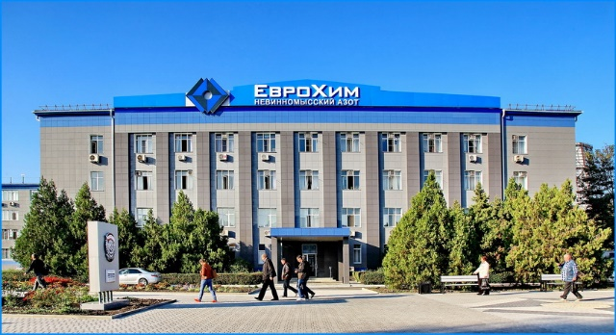
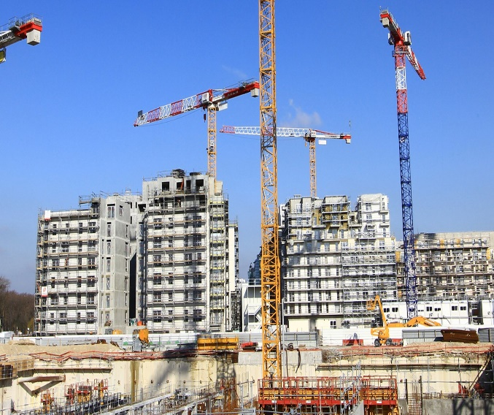
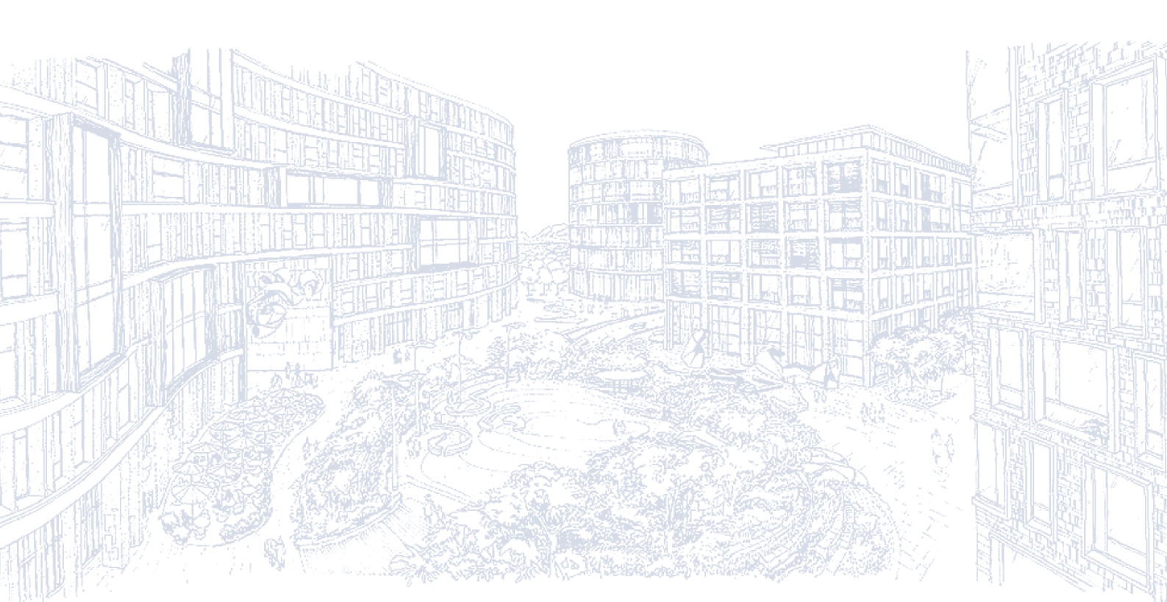
ПРОЕКТ БЮДЖЕТА НА 2019 И на ПЛАНОВЫЙ ПЕРИОД 2020 и 2021 ГОДОВ.
ОСНОВНЫЕ ПАРАМЕТРЫ
Производство и строительство. Инвестиции
Невинномысск - промышленный центр края с монопрофильной экономикой. Градообразующими предприятиями города являются два предприятия химической промышленности: АО "Невинномысский Азот" и АО "Арнест". АО "Невинномысский Азот" производит минеральные удобрения, АО "Арнест" - товары бытовой химии и парфюмерно-косметическую продукцию. Промышленность города представлена разнообразием отраслей: металлургия, производство электроэнергии, пищевая промышленность, химическая промышленность, производство электрооборудования и другие. По итогам 2017 года объем производства в промышленности составил 91,65 млрд рублей, что на 1,1% выше уровня 2016 года. Снижение наблюдалось в пищевой промышленности (на 3,8%), в химии (на 8,12%). Выросли объемы отгрузки в производстве электрооборудования (на 2,2%).
Объем строительных работ за 2017 год составил
2675,68 млн. рублей, что на 61,1% выше уровня 2016 года. За 9 месяцев 2018 года - 1341,65 млн. рублей, что на 15,2% ниже уровня аналогичного периода 2017 года.
За 2017 год введено в действие жилых домов общей площадью 14503 кв. метра, что составляет 28,82% от уровня 2016 года. Из них построено населением 4685 кв. метров, что составляет 74,01% от уровня 2016 года. За 9 месяцев 2018 года введено в эксплуатацию жилых домов общей площадью 15303 кв. метра, что составляет 115% к соответствующему периоду 2017 года, из них построено населением 3121 кв. метр. По итогам 2017 года площадь жилого фонда увеличилась на 0,5% и составила 2785,9 кв. метра. Обеспеченность населения жильем выросла на 0,9% и составила 23,7 кв. метра.
ПРОГНОЗНЫЕ ДАННЫЕ
Ввод
жилья,
тыс. кв. м
Инвестиции
в основной капитал,
млн. рублей
год
Строительство,%
32,8
2017, отчет
11995,69
2018, оценка
10520,61
2019, прогноз
10668,0
2020, прогноз
год
2017, отчет
6038,41
2021, прогноз
14,5
2017, отчет
152,6
121,0
2018, прогноз
40,0
2018, оценка
2019, прогноз 40,5
2019, прогноз 109,5
2020, прогноз
44,6
2020, прогноз
95,4
100,4
2021, прогноз
49,0
2021, прогноз
5
5

Slide 7
ПРОЕКТ БЮДЖЕТА НА 2019 И НА ПЛАНОВЫЙ ПЕРИОД 2020 и 2021 ГОДОВ
ОСНОВНЫЕ ПАРАМЕТРЫ
Сценарные условия социально-экономического развития
города Невинномысска
Прогнозируемые
экономические
показатели на 2019 год
(% к оценке 2018 года)
107,8
108,6
103,0
ОБЪЕМ ПРОИЗВОДСТВА
РАБОТ (УСЛУГ)
ПРИБЫЛЬ ПРИБЫЛЬНЫХ
ПРЕДПРИЯТИЙ
124,6
ФОНД ОПЛАТЫ ТРУДА
Прогноз темпов роста
в основных секторах
экономики
города Невинномысска
на 2019 год
(% к оценке 2018 года)
114
112
110
107,5
108
106
104
102,3
101,3
102
100
промышленное производство
строительство
сельское хозяйство
Из каких основных налогов и платежей формируется бюджет города
розничная торговля
в бюджет
города
27%
73%
в краевой
бюджет
НДФЛ
ЗЕМЕЛЬНЫЙ НАЛОГ, АРЕНДА ЗЕМЛИ И ИМУЩЕСТВА, ЕНВД, ЕСХН, ПАТЕНТНАЯ СИСТЕМА НАЛОГООБЛОЖЕНИЯ, НАЛОГ НА ИМУЩЕСТВО ФИЗИЧЕСКИХ ЛИЦ, ПРОДАЖА ЗЕМЛИ И ИМУЩЕСТВА
ПЛАТА ЗА
НЕГАТИВНОЕ
ВОЗДЕЙСТВИЕ
НА ОКРУЖАЮЩУЮ
СРЕДУ
55
в бюджет города
в бюджет города
%
40
в краевой
бюджет
100%
%
i
5%
федеральный бюджет
ОСНОВНЫЕ НАПРАВЛЕНИЯ НАЛОГОВОЙ ПОЛИТИКИ ГОРОДА НЕВИННОМЫССКА НА 2019-2021 гг.
РЕАЛИЗАЦИЯ НОВЫХ ПРИНЦИПОВ НАЛОГООБЛОЖЕНИЯ ПО НАЛОГУ НА ИМУЩЕСТВО ФИЗИЧЕСКИХ ЛИЦ ИСХОДЯ ИЗ КАДАСТРОВОЙ СТОИМОСТИ ОБЪЕКТОВ НЕДВИЖИМОСТИ
СОВЕРШЕНСТВОВАНИЕ НАЛОГОВОГО АДМИНИСТРИРОВАНИЯ
ПОВЫШЕНИЕ ЭФФЕКТИВНОСТИ УПРАВЛЕНИЯ МУНИЦИПАЛЬНЫМИ АКТИВАМИ
6

Slide 8
ПРОЕКТ БЮДЖЕТА НА 2019 И НА ПЛАНОВЫЙ ПЕРИОД 2020 и 2021 ГОДОВ
ОСНОВНЫЕ ПАРАМЕТРЫ
Динамика налоговых
и неналоговых
доходов
тыс. рублей
1000
794
900
750
771
800
655
700
588
600
500
400
208
228
182 179 178
300
200
0
2017 год (отчет)
2018 год (отчет)
2019 год (прогноз)
2020 год (прогноз)
2021 год (прогноз)
Неналоговые доходы
Налоговые доходы
Объем доходов бюджета города
наименование доходных источников 2017 год (отчет) |  | 2018 год ( отчет) | 2019 год (прогноз) | Плановый период |  | Динамика, %
 |  |  |  | 2020 год | 2021 год | 2018/2017 | 2019/2018 | 2020/2019 | 2021/2020
1 | 2 | 3 | 4 | 5 | 6 | 7 | 8 | 9 | 10
Доходы всего, млн. рублей | 2285 | 2829 | 3134 | 2665 | 2133
Налоговые и неналоговые доходы | 796 | 883 | 932 | 950 | 972 | 110,9 | 105,5 | 101,9 | 102,3
НДФЛ | 318 | 374 | 464 | 474 | 486 | 117,6 | 124,1 | 102,2 | 102,5
Акцизы | 10 | 10 | 11 | 13 | 16 | 100,0 | 110,0 | 118,2 | 123,1
Единый налог на вмененный доход для отдельных видов деятельности | 67 | 62 | 60 | 62 | 63 | 92,5 | 96,8 | 103,3 | 101,6
Налог, взимаемый в связи с применением патентной системы налогообложения | 4 | 5 | 5 | 5 | 5 | 125,0 | 100,0 | 100,0 | 100,0
Налог на имущество физических лиц | 21 | 31 | 39 | 45 | 52 | 147,6 | 125,8 | 115,4 | 115,6
Земельный налог | 157 | 161 | 158 | 158 | 158 | 102,5 | 98,1 | 100,0 | 100,0
Государственная пошлина | 11 | 12 | 13 | 14 | 14 | 109,1 | 108,3 | 107,7 | 100,0
Неналоговые доходы | 208 | 228 | 182 | 179 | 178 | 109,6 | 79,8 | 98,4 | 99,4
Безвозмездные поступления | 1489 | 1946 | 2202 | 1715 | 1161 | 130,7 | 113,2 | 77,9 | 67,7
млн. рублей
_{+110,9%} +105,5%
101,9%
102,3%
ДИНАМИКА НАЛОГОВЫХ И
НЕНАЛОГОВЫХ ДОХОДОВ БЮДЖЕТА ГОРОДА
1000
900
318
374
464
474
486
 | 11 | 12 | 13 | 14 | 14
800
157
161
158
158
158
700
10
10
11
13
16
600
67
62
60
62
63
500
4
5
5
5
5
400
21
208
31
228
39
182
45
179
52
178
300
200
НДФЛ
Земельный налог
Налог на имущество физических лиц
Налог, взимаемый в связи с применением патентной системы налогообложения
Единый налог на вмененный доход для отдельных видов деятельности
Акцизы
Неналоговые доходы
Государственная пошлина
i
ОСНОВНЫЕ
ЦЕЛИ НАЛОГОВОЙ ПОЛИТИКИ ГОРОДА
НЕВИННОМЫССКА
НА 2019-2021 ГГ.
ОБЕСПЕЧЕНИЕ СБАЛАНСИРОВАННОСТИ БЮДЖЕТА ГОРОДА НЕВИННОМЫССКА ПОСРЕДСТВОМ ПОЛУЧЕНИЯ НЕОБХОДИМОГО ОБЪЕМА БЮДЖЕТНЫХ ДОХОДОВ
ПОДДЕРЖКА ИНВЕСТИЦИОННОЙ АКТИВНОСТИ ХОЗЯЙСТВУЮЩИХ СУБЪЕКТОВ, ОСУЩЕСТВЛЯЮЩИХ ДЕЯТЕЛЬНОСТЬ НА ТЕРРИТОРИИ ГОРОДА НЕВИННОМЫССКА
7

Slide 9


ПРОЕКТ БЮДЖЕТА НА 2019 И НА ПЛАНОВЫЙ ПЕРИОД 2020 и 2021 ГОДОВ
ОСНОВНЫЕ ПАРАМЕТРЫ
ПОКАЗАТЕЛИ
НАЛОГОВЫХ И НЕНАЛОГОВЫХ ДОХОДОВ БЮДЖЕТА ГОРОДА НЕВИННОМЫССКА НА 2019-2021 ГГ.
ПРОГНОЗНЫЕ ДАННЫЕ
год
972
2021 (прогноз)
950
2020 (прогноз)
932
2019 (прогноз)
883
2018 (отчет)
i
796
2017
ПРИ ОПРЕДЕЛЕНИИ ОБЩИХ ПАРАМЕТРОВ ОБЪЕМА ДОХОДОВ БЮДЖЕТА ГОРОДА НЕВИННОМЫССКА НА 2019 ГОД И ПЛАНОВЫЙ ПЕРИОД 2020 И 2021 ГОДОВ ДОЛЖНЫ БЫТЬ УЧТЕНЫ СЛЕДУЮЩИЕ КОНЦЕПТУАЛЬНЫЕ ИЗМЕНЕНИЯ:
СОХРАНЕНИЕ НА 2019-2020 ГОДЫ СТАВОК АКЦИЗОВ ПО ПОДАКЦИЗНЫМ ТОВАРАМ НА УРОВНЕ, УСТАНОВЛЕННОМ ДЕЙСТВУЮЩИМ ЗАКОНОДАТЕЛЬСТВОМ РОССИЙСКОЙ ФЕДЕРАЦИИ О НАЛОГАХ И СБОРАХ (ИНДЕКСАЦИЯ СТАВОК АКЦИЗОВ ПО ПОДАКЦИЗНЫМ ТОВАРАМ ПЛАНИРУЕТСЯ В 2021 ГОДУ В СООТВЕТСТВИИ С ПРОГНОЗИРУЕМЫМ УРОВНЕМ ИНФЛЯЦИИ);
ОТМЕНА С 2021 ГОДА ЕДИНОГО НАЛОГА НА ВМЕНЕННЫЙ ДОХОД.
РЕАЛИЗАЦИЯ ОСНОВНЫХ НАПРАВЛЕНИЙ НАЛОГОВОЙ ПОЛИТИКИ БУДЕТ СПОСОБСТВОВАТЬ РОСТУ НАЛОГОВОГО ПОТЕНЦИАЛА ГОРОДА НЕВИННОМЫССКА.
8

Slide 10

ПРОЕКТ БЮДЖЕТА НА 2019 И НА ПЛАНОВЫЙ ПЕРИОД 2020 и 2021 ГОДОВ
ОСНОВНЫЕ ПАРАМЕТРЫ
Структура расходов города Невинномысска
Общегосударственные вопросы (млн. рублей)
186,8 251,3
ЖКХ
(млн. рублей)
Физическая культура и спорт (млн. рублей)
22,6
989,5
Национальная экономика (млн. рублей)
Расходы
3199,5
млн. рублей
1081,0
58,2
Обслуживание муниципального долга (млн. рублей)
30,1
Образование (млн. рублей)
Культура, кинематография (млн. рублей)
Национальная безопасность и правоохранительная деятельность (млн. рублей)
18,3
561,7
Социальная политика (млн. рублей)
Объемы, обслуживание, снижение
Муниципальный долг города Невинномысска
i
 | 57,5% | 41,4% | 40,8% | 36,9% | 44,7% | 41,7% | 37,2%
ИЗ БЮДЖЕТНОГО КОДЕКСА РФ
ОБЕСПЕЧЕНИЕ ОБЪЕМА ДОЛГОВЫХ ОБЯЗАТЕЛЬСТВ, НЕ ВЫШЕ 50% ОТ
ОБЪЕМА ДОХОДОВ
БЮДЖЕТА ГОРОДА,
БЕЗ УЧЕТА ОБЪЕМА БЕЗВОЗМЕЗДНЫХ
ПОСТУПЛЕНИЙ
В соответствии со статьей 107 БК РФ
городом Невинномысск выполняется статья
бюджетного кодекса
По данному показателю, можно сделать вывод,
что объем муниципального долга города
Невинномысска к объему доходов без учета
безвозмездных поступлений в 2018 году
составляет 37%, в течении
2019 и планового периода 2020-2021 годов,
данный показатель планируется снизить до 35%
!
9

Slide 11
ПРОЕКТ БЮДЖЕТА НА 2019 И НА ПЛАНОВЫЙ ПЕРИОД 2020 и 2021 ГОДОВ
ОСНОВНЫЕ ПАРАМЕТРЫ
!
ОБСЛУЖИВАНИЕ
МУНИЦИПАЛЬНОГО ДОЛГА
ГОРОДА НЕВИННОМЫССКА
В 2018 ГОДУ И ПЛАНОВЫЙ
ПЕРИОД 2019-2021 ГОДА
Мониторинг процентных ставок по кредитам кредитных организаций в целях рефинансирования имеющихся долговых обязательств (вновь объявленные аукционы в 2018 году позволили снизить процентные ставки по кредитам с 9,44 процента до 7,97 процента годовых и расторгнуть прежние муниципальные контракты).
Процент бюджетного кредита
составляет 0,1% годовых сроком до 90 дней.
Динамика за три года, тыс. рублей
31415,6
2017
19437,6
32169,8
2018
14716,9
14716,9
30108,4
2019
Первоначальное решение
Со снижением %
Дефицит(профицит)
бюджета города Невинномысска
(тыс. рублей)
250000
385563,5
200000
170035,8
150000
100000
50000
19906,1
34917,6
0
2015 | 2016 | 2017 | 2018 | 2019 | 2020 | 2021
-50000
66031,4
65246,7
i
88399,4
ИЗ БЮДЖЕТНОГО КОДЕКСА РФ
СТАТЬЯ 111
БК РФ
«ОБЪЕМ РАСХОДОВ
НА ОБСЛУЖИВАНИЕ
ГОСУДАРСТВЕННОГО ДОЛГА
СУБЪЕКТА РОССИЙСКОЙ
ФЕДЕРАЦИИ ИЛИ
МУНИЦИПАЛЬНОГО ДОЛГА»
ОБЪЕМ РАСХОДОВ НА ОБСЛУЖИВАНИЕ
МУНИЦИПАЛЬНОГО
ДОЛГА ЗА ОТЧЕТНЫЙ
ФИНАНСОВЫЙ ГОД
НЕ ДОЛЖЕН ПРЕВЫШАТЬ
15% ОБЪЕМА РАСХОДОВ СООТВЕТСТВУЮЩЕГО
БЮДЖЕТА
БЕЗ УЧЕТА СУБВЕНЦИЙ.
!
ОБЕСПЕЧЕНИЕ РАЗМЕРА ДЕФИЦИТА БЮДЖЕТА ГОРОДА В 2019-2021 ГОДАХ НА УРОВНЕ НЕ БОЛЕЕ 7,0 ПРОЦЕНТА ОТ СУММЫ ДОХОДОВ БЮДЖЕТА ГОРОДА БЕЗ УЧЕТА ОБЪЕМА БЕЗВОЗМЕЗДНЫХ ПОСТУПЛЕНИЙ ЗА 2019-2021 ГОДЫ СООТВЕТСТВЕННО (ЗНАЧЕНИЕ МОЖЕТ БЫТЬ ПРЕВЫШЕНО НА СУММУ ИЗМЕНЕНИЯ ОСТАТКОВ СРЕДСТВ БЮДЖЕТА ГОРОДА, КОТОРЫЕ В РАМКАХ РАЗРАБОТКИ ПРОЕКТА ИЗМЕНЕНИЙ В РЕШЕНИЕ ДУМЫ ГОРОДА О БЮДЖЕТЕ ГОРОДА НА ТЕКУЩИЙ ФИНАНСОВЫЙ ГОД И ПЛАНОВЫЙ ПЕРИОД НЕ БЫЛИ УЧТЕНЫ В ПЕРВОНАЧАЛЬНОЙ РЕДАКЦИИ РЕШЕНИЯ ДУМЫ ГОРОДА О БЮДЖЕТЕ ГОРОДА НА ТЕКУЩИЙ ФИНАНСОВЫЙ ГОД И ПЛАНОВЫЙ ПЕРИОД)
10

Slide 12


ПРОЕКТ БЮДЖЕТА НА 2019 И НА ПЛАНОВЫЙ ПЕРИОД 2020 и 2021 ГОДОВ.
ОСНОВНЫЕ ПАРАМЕТРЫ
Динамика межбюджетных трансфертов города Невинномысска 2017-2021 года
Межбюджетные трансферты города Невинномысска 2017-2021 млн. рублей
№ | Виды межбюджетных трансфертов | 2017 | 2018 | 2019 | 2020 | 2021
1 | 2 | 3 | 4 | 5 | 6 | 7
 | Межбюджетные трансферты | 1494,5 | 1946,4 | 2195,7 | 1714,6 | 1161,7
1 | Дотации бюджетам бюджетной системы Российской Федерации | 29,0 | 7,3 | 0,4 | 0,3 | 0,3
2 | Субсидии бюджетам бюджетной системы Российской Федерации | 348,6 | 810,6 | 1076,4 | 576,7
3 | Субвенции бюджетам бюджетной системы Российской Федерации | 1109,6 | 1115,1 | 1116,7 | 1135,4 | 1159,2
4 | Иные межбюджетные трансферты | 7,3 | 13,4 | 2,2 | 2,2 | 2,2
МЕЖБЮДЖЕТНЫЕ ТРАНСФЕРТЫ -
ДЕНЕЖНЫЕ СРЕДСТВА, ПЕРЕЧИСЛЯЕМЫЕ
ИЗ ОДНОГО БЮДЖЕТА БЮДЖЕТНОЙ СИСТЕМЫ
РОССИЙСКОЙ ФЕДЕРАЦИИ ДРУГОМУ
БЮДЖЕТУ
Поставщики и подрядчики (тыс. рублей)
Налоги (внебюджетные фонды) (тыс. рублей)
Кредиторская задолженность
(тыс. рублей)
3256,7
879,8
2965,9
_{233,5}
01.01.2017
464,8
01.01.2018
01.01.2017
01.01.2018
27,6
01.01.2017
01.01.2018
КРЕДИТОРСКАЯ ЗАДОЛЖЕННОСТЬ
НА 01.01.2017 И 01.01.2018 ГОДЫ
ПРОЦЕНТНАЯ СТАВКА ПО КРЕДИТОВАНИЮ 2016-2018 ГОДЫ
В целях снижения расходов на обслуживание муниципального долга по результатам аукционов, проведенных в октябре и ноябре 2017 года заключены муниципальные контракты с кредитными организациями под сниженные процентные ставки 9,4402, 8,8393 и 8,2751 процента годовых соответственно. Краткосрочные контракты, заключённые сроком на 1 год заменены на среднесрочные - сроком на 3 года. Муниципальные контракты, заключенные в 2016 году под более высокие процентные ставки 10,44, 10,023 и 10,05 процента годовых расторгнуты.
14
10,44
12
9,44
10
8
8,2 7,97
6
4
2
0
04.10.2016 23.10.2017 20.06.2018 27.06.2018
%
В 2018 году проводился мониторинг процентных ставок по кредитам кредитных организаций в целях рефинансирования имеющихся долговых обязательств (вновь объявленные аукционы в 2018 году позволили снизить процентные ставки по кредитам с 9,44 процента до 7,97 процента годовых и расторгнуть прежние муниципальные контракты).
11
11

Slide 13



ПРОЕКТ БЮДЖЕТА НА 2019 И НА ПЛАНОВЫЙ ПЕРИОД 2020 и 2021 ГОДОВ.
ОСНОВНЫЕ ПАРАМЕТРЫ
Бюджетная сфера. Заработная плата
Достижение показателей «майских» Указов Президента РФ
Указ от 07.05.2017 №597 «О мероприятиях по реализации государственной социальной политики»
Учителя
2017 год
2018 год
+2,09%
Педагогические работники дошкольных организаций
22803,89
23279,65
Педагогические работники дополнительного образования детей
+6,5%
Работники культуры
+4,9%
23247,47
24765,34
24027,37
25194,57
+4,6%
22810,40
23869,40
Повышение оплаты труда «указных»
категорий работников
Категория работников | Средняя заработная плата, руб.
 | 2018 год (первоначальный) | 2018 год (уточненный) | 2019 год | 2020 год | 2021 год
Среднемесячный доход от трудовой деятельности | 23 252,2 | 23 850,0 | 24 732,5 | 25 697,0 | 26 956,2
Работники муниципальных учреждений культуры | 21 500,0 | 22 692,3 | 23 434,9 | 24 348,6 | 25 542,0
Педагогические работники муниципальных организаций дополнительного образования детей | 23 252,2 | 23 850,0 | 24 732,5 | 25 697,0 | 26 956,2
*- к средней заработной плате учителей в Ставропольском крае
12
13

Slide 14


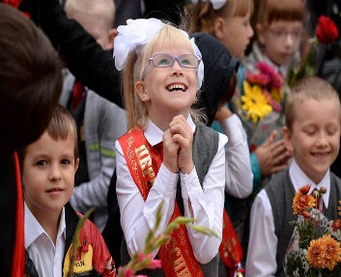
ПРОЕКТ БЮДЖЕТА НА 2019 И НА ПЛАНОВЫЙ ПЕРИОД 2020 и 2021 ГОДОВ
ОСНОВНЫЕ ПАРАМЕТРЫ
МУНИЦИПАЛЬНЫЕ ПРОГРАММЫ
Муниципальная программа
«Развитие образования в городе Невинномысске»
Цель:
Целью муниципальной программы является обеспечение высокого качества образования в соответствии с запросами населения и перспективами развития города Невинномысска
финансирование программы
(млн. рублей)
2018
938,0
2019
1048,0
2019 год
2019
21,5
9,9
0,9
7,0
1,2
Обеспечение продуктами питания муниципальные дошкольные образовательные организации
Организация и проведение каникулярного отдыха детей
Организация трудовой занятости детей и подростков во внеурочное время
Организация бесплатного горячего питания школьников, относящихся к категории дети-инвалиды и дети с ограниченными возможностями здоровья Проведение мероприятий по пожарной безопасности
млн. рублей
ÌМероприятие | Объект | 2019 год
1 | 2 | 3
Проведение мероприятий по энергосбережению | Работы по замене оконных блоков в МДОО (софинансирование) | 0,6
Совершенствование материально-технической базы в МДОО | Устройство веранд в МДОО | 8,6
Капитальный ремонт крыш зданий МОО | Проведение ремонтных работ кровли МБОУ СОШ №1 (софинансирование) | 0,7
Совершенствование материально-технической базы МОО | Устройство спортивных площадок в МБОУ СОШ №8, лицей №6 | 12,4
 | Благоустройство территорий МБОУ СОШ № 8, 18 | 1,5
Отдельные целевые показатели МП «Развитие образования в городе Невинномысске»
Наименование целевого показателя | Ед. измерения | 2018 год | 2019 год
1 | 2 | 3 | 4
Доля детей в возрасте от 1 до 6 лет, получающих дошкольную образовательную услугу по их сопровождению в МДОУ в общей численности детей дошкольного возраста | % | 75,0 | 75,3
Доля детей, получающих бесплатное начальное общее, основное общее и среднее общее образование, в общей численности детей в возрасте от 6,5 до 18 лет | % | 99,92 | 99,95
Доля детей в возрасте от 6,5 до 18 лет, охваченных организованным каникулярным отдыхом и занятостью во внеурочное время, в общей численности обучающихся | %. | 75,0 | 75,1
i
ПРОГРАММНЫЙ
БЮДЖЕТ ГОРОДА НЕВИННОМЫССКА
БЮДЖЕТ ГОРОДА НЕВИННОМЫССКА ФОРМИРУЕТСЯ В ПРОГРАММНОМ ФОРМАТЕ НА ОСНОВЕ МУНИЦИПАЛЬНЫХ ПРОГРАММ. ЭТО
СВЯЗАНО С ВСТУПИВШИМИ В СИЛУ ИЗМЕНЕНИЯМИ В БЮДЖЕТНЫЙ КОДЕКС В 2014 ГОДУ.
КАЖДАЯ МУНИЦИПАЛЬНАЯ ПРОГРАММА УВЯЗЫВАЕТ БЮДЖЕТНЫЕ АССИГНОВАНИЯ С РЕЗУЛЬТАТАМИ ИХ ИСПОЛЬЗОВАНИЯ ДЛЯ
ДОСТИЖЕНИЯ ЗАЯВЛЕННЫХ ЦЕЛЕЙ.
ТАКИМ ОБРАЗОМ, ПРОГРАММНЫЙ БЮДЖЕТ ПРИЗВАН ПОВЫСИТЬ КАЧЕСТВО ФОРМИРОВАНИЯ И ИСПОЛНЕНИЯ ГЛАВНОГО
ФИНАНСОВОГО ДОКУМЕНТА.
89,1% 94,5% 91,0%
2017 год 2018 год
92,0%
2019 год
2016 год
13

Slide 15



ПРОЕКТ БЮДЖЕТА НА 2019 И НА ПЛАНОВЫЙ ПЕРИОД 2020 и 2021 ГОДОВ
ОСНОВНЫЕ ПАРАМЕТРЫ
ПОДДЕРЖКА МЕСТНЫХ
ИНИЦИАТИВ
Участие в конкурсном отборе 2019 года
3 проекта стали победителями конкурсного отбора
В голосовании
приняли участие
1048 чел.
2018 год
2019 год
Средства бюджета города, млн. руб.
Средства физ. и юр. лиц, млн. руб.
Субсидия из краевого бюджета, млн. руб.
14
15

Slide 16


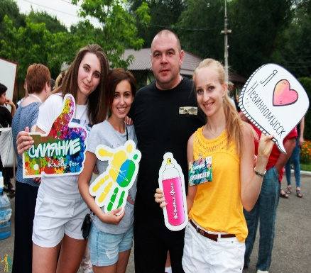

ПРОЕКТ БЮДЖЕТА НА 2019 И НА ПЛАНОВЫЙ ПЕРИОД 2020 и 2021 ГОДОВ
ОСНОВНЫЕ ПАРАМЕТРЫ
МУНИЦИПАЛЬНАЯ ПРОГРАММА
«СОЦИАЛЬНАЯ ПОДДЕРЖКА ГРАЖДАН В ГОРОДЕ НЕВИННОМЫССКЕ»
Цель:
Обеспечение надлежащего уровня и качества жизни нуждающихся в социальной поддержке граждан, проживающих на территории города Невинномысска
финансирование программы
(млн. рублей)
ЭФФЕКТИВНОСТЬ ПРОГРАММЫ
ЗАКЛЮЧАЕТСЯ В ОБЕСПЕЧЕНИИ
ДОСТУПНОСТИ И КАЧЕСТВА СОЦ.УСЛУГ С УЧЕТОМ ИНДИВИДУАЛЬНОЙ НУЖДАЕМОСТИ ГРАЖДАН.
2018
541,6
2019
538,2
2018 |  |  | 2019
491,5 | Предоставление мер социальной отдельным категориям граждан | поддержки и социальной помощи | 489,0
22,6 | Опека детей-сирот и детей | оставшихся без попечения родителей | 20,8
27,5 | Обеспечение реализации программы и общепрограммные мероприятия |  | 28,4
2018 год
2019 год
МУНИЦИПАЛЬНАЯ ПРОГРАММА
«РАЗВИТИЕ ФИЗИЧЕСКОЙ КУЛЬТУРЫ, СПОРТА И МОЛОДЕЖНОЙ ПОЛИТИКИ В ГОРОДЕ НЕВИННОМЫССКЕ»
Цель:
Укрепление физического и духовного здоровья населения города Невинномысска
финансирование программы
(млн. рублей)
2018
43,1
2019
46,9
2018 год
2019 год
ЭФФЕКТИВНОСТЬ ПРОГРАММЫ ЗАКЛЮЧАЕТСЯ
В ПОВЫШЕНИИ ФИЗИЧЕСКОЙ АКТИВНОСТИ И ЗДОРОВЬЯ ВОСПИТАННИКОВ СПОРТИВНЫХ ШКОЛ, СПОСОБСТВУЕТ СПОРТИВНОМУ РАЗВИТИЮ И ДОСТИЖЕНИЯМ.
ДОЛЯ НАСЕЛЕНИЯ ГОРОДА, СИСТЕМАТИЧЕСКИ ЗАНИМАЮЩЕГО ФИЗИЧЕСКОЙ КУЛЬТУРОЙ И СПОРТОМ СОСТАВЛЯЕТ 40,5% .
2018 |  | 2019
1,2 | Развитие физической культуры и массового спорта в городе | 1,4
0,7 | Развитие молодежной политики в городе | 1,6
0,4 | Развитие спортивно-культурной деятельности в городе | 0,4
40,8 | Обеспечение реализации программы и общепрограммные мероприятия | 43,5
МУНИЦИПАЛЬНАЯ ПРОГРАММА
«КУЛЬТУРА ГОРОДА НЕВИННОМЫССКА»
Цель:
Развитие системы дополнительного образования в области искусств, сохранение и развитие культуры города, повышение доступности и качества библиотечных услуг
финансирование программы
(млн. рублей)
2018
72,7
2019
88,4
2018 |  | 2019
26 | 2 школы дополнительного образования | 29,8
25,7 | 3 учреждения культурно-досугового типа | 34,7
15,7 | 1 библиотека | 18,5
2018 год
2019 год
2019
4,5 | Капитальные и текущие ремонты МБУК «Городской Дворец культуры им. Горького» и МБУК «Культурно-Досуговый Центр «РОДИНА»
0,5 | Приобретение музыкальной аппаратуры
1,2 | Проведение культурно-массовых мероприятий
1,1 | Благоустройство территории парка культуры и отдыха «Шерстяник» (софинансирование)
15
15

Slide 17
ПРОЕКТ БЮДЖЕТА НА 2019 И НА ПЛАНОВЫЙ ПЕРИОД 2020 и 2021 ГОДОВ
ОСНОВНЫЕ ПАРАМЕТРЫ
Сведения о расходах с учетом интересов целевых групп в социально-культурной сфере города Невинномысска
ПОДДЕРЖКА ИНВАЛИДОВ
На предоставление мер социальной поддержки, социальное обеспечение инвалидов
Наименование расходов | 2018 год |  | 2019 год | 2020 год | 2021 год
 | Исполнено |  | Предусмотрено в первоначальном бюджете
 | Количество получателей | Объем расходов (тыс. рублей) | Объем расходов (тыс. рублей) | Объем расходов (тыс. рублей) | Объем расходов (тыс. рублей)
Выплаты инвалидам компенсаций страховых премий по договорам обязательного страхования гражданской ответственности владельцев транспортных средств | 4 человека | 13,32 | 6,60 | 6,60 | 6,60
Ежемесячная доплата к пенсии гражданам, ставшим инвалидами при исполнении служебных обязанностей в районах боевых действий | 6 человек | 58,25 | 76,66 | 76,66 | 76,66
ПОДДЕРЖКА ОТДЕЛЬНЫХ КАТЕГОРИЙ ГРАЖДАН В 2018-2021 ГОДАХ
(ветеранов, пенсионеров и других категорий населения)
Наименование расходов | 2018 год |  | 2019 год | 2020 год | 2021 год
 | Исполнено |  | Предусмотрено в первоначальном бюджете
 | Количество получателей | Объем расходов (тыс. рублей) | Объем расходов (тыс. рублей) | Объем расходов (тыс. рублей) | Объем расходов (тыс. рублей)
Осуществление ежегодной денежной выплаты лицам, награжденным нагрудным знаком «Почетный донор России» | 476 человек | 6 847,20 | 6 100,90 | 6 682,00 | 6 949,10
Оплата жилищно-коммунальных услуг отдельным категориям граждан | 13195 человек | 94 770,00 | 88 373,40 | 88 373,40 | 88 373,40
Предоставление государственной социальной помощи малоимущим семьям, малоимущим одиноко проживающим гражданам | 644 семей | 2 714,00 | 2 556,81 | 2 556,81 | 2 556,81
Компенсация отдельным категориям граждан оплаты взноса на капитальный ремонт общего имущества в многоквартирном доме за счет средств краевого бюджета | 1837 человек | 3 020,19 | 3 509,30 | 3 773,94 | 3 735,00
Обеспечение мер социальной поддержки ветеранов труда и тружеников тыла | 12399 человек | 225 177,07 | 215 894,03 | 210 544,02 | 205 342,08
Обеспечение мер социальной поддержки реабилитированных лиц и лиц, признанных пострадавшими от политических репрессий | 268 человек | 4 802,50 | 4 715,98 | 4 623,43 | 4 530,87
Ежемесячная денежная выплата семьям погибших ветеранов боевых действий | 17 человек | 164,24 | 162,90 | 162,90 | 162,90
Предоставление гражданам субсидий на оплату жилого помещения и коммунальных услуг | 1467 человек | 26 800,00 | 31 166,30 | 33 020,90 | 33 147,00
Выплата ежегодной денежной компенсации многодетным семьям на каждого из детей не старше 18 лет, обучающихся в общеобразовательных организациях, на приобретение комплекта школьной одежды, спортивной одежды и обуви и школьных письменных принадлежностей | 608 семей | 1 242,28 | 1 422,66 | 1 422,66 | 1 422,66
16
15

Slide 18

ПРОЕКТ БЮДЖЕТА НА 2019 И НА ПЛАНОВЫЙ ПЕРИОД 2020 и 2021 ГОДОВ
ОСНОВНЫЕ ПАРАМЕТРЫ
Наименование расходов | 2018 год |  | 2019 год | 2020 год | 2021 год
 | Исполнено |  | Предусмотрено в первоначальном бюджете
 | Количество получателей | Объем расходов (тыс. рублей) | Объем расходов (тыс. рублей) | Объем расходов (тыс. рублей) | Объем расходов (тыс. рублей)
Организация отдыха и оздоровление детей и подростков в каникулярное время | 3188 детей | 8769,87 | 9852,25 | 9852,25 | 9852,25
Организация бесплатного горячего питания школьников с целью социальной поддержки отдельных категорий учащихся | 298 учащихся | 6283,46 | 7021,44 | 7021,44 | 7021,44
ПОДДЕРЖКА ОТДЕЛЬНЫХ КАТЕГОРИЙ ГРАЖДАН
В 2018-2021 ГОДАХ
ПОДДЕРЖКА МАТЕРИНСТВА И ДЕТСТВА
Наименование расходов | 2018 год |  | 2019 год | 2020 год | 2021 год
 | Исполнено |  | Предусмотрено в первоначальном бюджете
 | Количество получателей | Объем расходов (тыс. рублей) | Объем расходов (тыс. рублей) | Объем расходов (тыс. рублей) | Объем расходов (тыс. рублей)
Выплата ежегодного социального пособия на проезд учащимся (студентам) | 68 человек | 86,16 | 88,04 | 88,04 | 88,04
Выплаты государственных пособий лицам, не подлежащим обязательному социальному страхованию на случай временной нетрудоспособности и в связи с материнством, и лицам, уволенным в связи с ликвидацией организаций (прекращением деятельности, полномочий физическими лицами) | 1023 человек | 45 667,83 | 51 137,90 | 53 288,50 | 55 309,50
Ежемесячная денежная выплата, назначаемая в случае рождения третьего ребенка или последующих детей до достижения ребенком возраста трех лет, за счет средств краевого бюджета | 489 семей | 36 350,00 | 35 238,01 | 36 193,22 | 37 349,68
Выплата пособия на ребёнка | 4234 человек | 28 447,54 | 30 819,26 | 30 799,30 | 30 799,30
Выплата ежемесячной денежной компенсации на каждого ребенка в возрасте до 18 лет многодетным семьям | 988 семей | 12 310,91 | 12 942,45 | 13 848,46 | 14 815,97
Выплата денежной компенсации семьям, в которых в период с 1 января 2011 года по 31 декабря 2015 года родился третий или последующий ребенок | - | - | 4 779,00 | 5 277,00 | 5 906,00
Выплата денежных средств на содержание ребенка опекуну (попечителю) | 149 человек | 10 628,55 | 10 512,59 | 10 512,59 | 10 512,59
Обеспечение бесплатного проезда детей-сирот и детей, оставшихся без попечения родителей, находящихся под опекой (попечительством), обучающихся в муниципальных образовательных учреждениях | 138 человек | 936,96 | 975,38 | 975,38 | 975,38
Выплата на содержание детей-сирот и детей, оставшихся без попечения родителей, в приемных семьях, а также на вознаграждение, причитающееся приемным родителям | 20 семей | 8 332,99 | 8 771,50 | 8 771,50 | 8 771,50
Выплата единовременного пособия усыновителям | 3 человека | 450,00 | 570,00 | 570,00 | 570,00
17
15

Slide 19
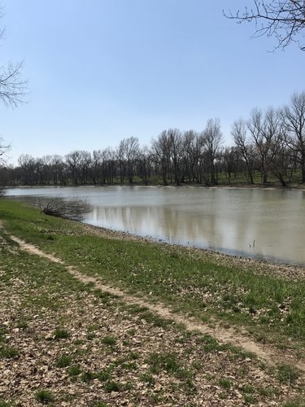

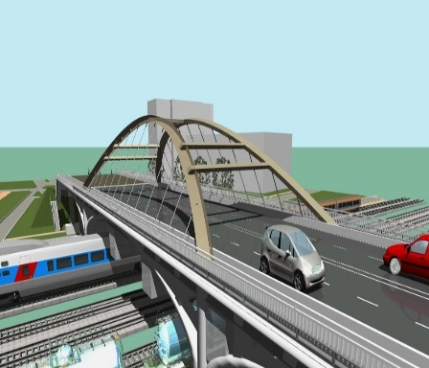
ПРОЕКТ БЮДЖЕТА НА 2019 И НА ПЛАНОВЫЙ ПЕРИОД 2020 и 2021 ГОДОВ
ОСНОВНЫЕ ПАРАМЕТРЫ
Проект «Благоустройство Зоны отдыха»
В рамках данной программы предусмотрены средства бюджета города на благоустройство Зоны отдыха в сумме 4,0 млн. рублей в 2019 году и 9,0 млн. рублей в 2020 году.
В проекте благоустройства зоны отдыха предусмотрены следующие виды работ:
очистка чаш прудов, проведение гидротехнических мероприятий;
обустройство сети прогулочных дорожек общей площадью 8 547 кв.м;
восстановление фонтана длиной 100 м;
замена освещения - 68 светоточек;
устройство зоны для активного отдыха на площади 10 200 кв. м;
устройство зоны для спокойного отдыха и рыбалки на территории площадью 11 285 кв.м;
устройство зоны для купания на площади 14 850кв.м.
Общая стоимость проекта «Благоустройство Зоны отдыха» ориентировочно составит 260,00 млн. рублей.
МУНИЦИПАЛЬНАЯ ПРОГРАММА
«РАЗВИТИЕ ЖИЛИЩНО-КОММУНАЛЬНОГО ХОЗЯЙСТВА ГОРОДА НЕВИННОМЫССКА»
Цель: Улучшение жилищный условий населения города, социальная поддержка населения, обеспечение экологической безопасности населения города, развитие современной транспортной инфраструктуры города, повышение уровня благоустройства территории города, обеспечение устойчивого функционирования систем коммунальной инфраструктуры, создание комфортных условий проживания и отдыха граждан на территории города
финансирование программы
(млн. рублей)
 | 2019
Содержание и ремонт жилищного фонда, оказание социальной помощи населению города | 1,4
Улучшение экологической обстановки | 12,8
Организация благоустройства территории города | 27,4
Развитие систем коммунальной инфраструктуры | 1,0
Энергосбережение и повышение энергетической эффективности использования электрической энергии при эксплуатации объектов наружного освещения | 31,0
2018
140,1
2019
886,5
Дорожный фонд
в 2019 году
Капитальный ремонт и ремонт автомобильных дорог общего пользования местного значения в границах города
10,5
Содержание дорог
25,9
Ремонт автомобильных дорог общего пользования местного значения в границах города
7,4
Строительство объекта «Путепровод через железную дорогу в г. Невинномысск, с участками автодорожных подходов к путепроводу от
ул. Степная и ул. Партизанская»
743,4
18
20

Slide 20




ПРОЕКТ БЮДЖЕТА НА 2019 И НА ПЛАНОВЫЙ ПЕРИОД 2020 и 2021 ГОДОВ
ОСНОВНЫЕ ПАРАМЕТРЫ
Обеспечение жильем молодых семей
финансирование
подпрограммы
(млн. рублей)
2018
72,8
2019
0,5
2018 | Количество семей | 2019
83 | Молодые семьи | 12
18 | Многодетные молодые семьи
 | Объемы финансирования (млн. рублей)
69,2 | Средства краевого бюджета
 | 2018 год 2019 год
3,6 | Средства бюджета города | 0,5
В 2018 ГОДУ 90 МОЛОДЫМ СЕМЬЯМ ВЫДАНЫ ИЗВЕЩЕНИЯ О ПРЕДОСТАВЛЕНИИ СОЦИАЛЬНОЙ ВЫПЛАТЫ НА ПРИОБРЕТЕНИЕ ЖИЛЬЯ ИЛИ СТРОИТЕЛЬСТВО ИНДИВИДУАЛЬНОГО ЖИЛОГО ДОМА, ИЗ НИХ 51 МОЛОДАЯ СЕМЬЯ ПРИОБРЕЛА ЖИЛЬЕ. СРОК ДЕЙСТВИЯ ИЗВЕЩЕНИЙ О ПРЕДОСТАВЛЕНИИ СОЦИАЛЬНОЙ ВЫПЛАТЫ НА ПРИОБРЕТЕНИЕ ЖИЛЬЯ ИЛИ СТРОИТЕЛЬСТВО ИНДИВИДУАЛЬНОГО ЖИЛОГО ДОМА, ВЫДАННЫХ В ОТЧЕТНОМ ГОДУ 2 МОЛОДЫМ СЕМЬЯМ ДО 20.03.2019 Г. И 36 МОЛОДЫМ СЕМЬЯМ ДО 14.06.2019 Г.
19
16

Slide 21



ПРОЕКТ БЮДЖЕТА НА 2019 И НА ПЛАНОВЫЙ ПЕРИОД 2020 и 2021 ГОДОВ
ОСНОВНЫЕ ПАРАМЕТРЫ
МУНИЦИПАЛЬНАЯ ПРОГРАММА
«Межнациональные отношения, поддержка казачества, профилактика экстремизма, терроризма, правонарушений и наркомании в городе Невинномысске»
Цель:
Стабилизация и гармонизация межнациональных и межконфессиональных отношений в городе, укрепление общероссийской гражданской идентичности населения города, сохранение и развитие традиционной казачьей культуры, недопущение террористических проявлений на территории города,
укрепление общественного порядка.
финансирование программы
(млн. рублей)
ЭФФЕКТИВНОСТЬ ПРОГРАММЫ ЗАКЛЮЧАЕТСЯ
В ПОВЫШЕНИИ УРОВНЯ БЕЗОПАСНОСТИ НАСЕЛЕНИЯ, СОХРАНЕНИЯ ОБЩЕСТВЕННОГО ПОРЯДКА:
ВОЗРОЖДЕНИЕ ТРАДИЦИОННЫХ КАЗАЧЬИХ ВИДОВ СПОРТА, ФИЗИЧЕСКОЕ РАЗВИТИЕ МОЛОДЕЖИ;
УЧАСТИЕ В МЕРОПРИЯТИЯХ, СНИЖЕНИЕ УДЕЛЬНОГО ВЕСА ПРЕСТУПЛЕНИЙ И ПРАВОНАРУШЕНИЙ, СОВЕРШАЕМЫХ В ОБЩЕСТВЕННЫХ МЕСТАХ ГОРОДА
2018
21,3
2019
1,4
2018 |  | 2019
0,07 | Межнациональные отношения, поддержка казачества и профилактика экстремизма в городе Невинномысске | 0,04
21,2 | Профилактика терроризма, правонарушений и наркомании в городе Невинномысске | 1,3
2018 год
2019 год
В 2018 году в рамках данной программы были предусмотрены средства на обеспечение техническими средствами отдела МВД России города Невинномысска для проведения мероприятий по профилактике правонарушений на территории города Невинномысска в 2018 году в сумме 2632,20 тыс. рублей; на приобретение средств инженерно-технической защищенности мест массового пребывания людей на территории года муниципальным казенным учреждением «Управление по чрезвычайным ситуациям и гражданской обороне города Невинномысска» (установка систем видеонаблюдения на территории города) в 2018 году в сумме 18527,68 тыс. рублей.
В 2019 году предусмотрено выделить на приобретение средств инженерно-технической защищенности мест массового пребывания людей на территории города (приобретение мобильных металлических ограждений и переносных арочных металлодетекторов для использования при проведении массовых мероприятий на территории города) за счет средств краевого бюджета в сумме 1225,00 тыс. рублей и софинансирование за счет средств бюджета города в сумме 64,47 тыс. рублей;
МУНИЦИПАЛЬНАЯ ПРОГРАММА «Развитие муниципальной службы и противодействие коррупции в администрации города Невинномысска и ее органах»
Цель: Повышение профессионально уровня кадрового состава администрации города Невинномысска, создание эффективной системы противодействия коррупции в администрации города Невинномысска и ее органах, формирование в обществе антикоррупционного сознания и нетерпимости к коррупционному поведению
финансирование программы
(тыс. рублей)
ЭФФЕКТИВНОСТЬ ПРОГРАММЫ ЗАКЛЮЧАЕТСЯ В ОБЕСПЕЧЕНИИ ПОВЫШЕНИЯ ПРОФЕССИОНАЛЬНОГО УРОВНЯ МУНИЦИПАЛЬНЫХ СЛУЖАЩИХ И ПОВЫШЕНИИ УРОВНЯ УДОВЛЕТВОРЕННОСТИ НАСЕЛЕНИЯ ГОРОДА ПРЕДПРИНЯТЫМИ АНТИКОРРУПЦИОННЫМИ МЕРАМИ
2018
123,5
2019
123,5
МУНИЦИПАЛЬНАЯ ПРОГРАММА
«Поддержка субъектов малого и среднего предпринимательства в городе Невинномысске»
Цель: Увеличение уровня (степени) участия субъектов малого и среднего предпринимательства в экономике города, поддержка пищевой и перерабатывающей промышленности и развитие потребительского рынка в городе
Создание и развитие дошкольных образовательных
центров
Обеспечение занятости, оказание
поддержки инвалидам, гражданам пожилого возраста
финансирование программы
(тыс. рублей)
2018
113,8
2019
898
0,9
Создание и развитие центров
времяпрепровождения детей дошкольного возраста
Субсидирование расходов, связанных с началом предпринимательской деятельности
20
17

Slide 22
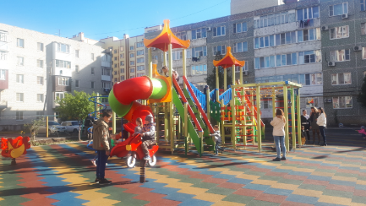
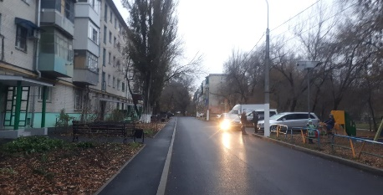
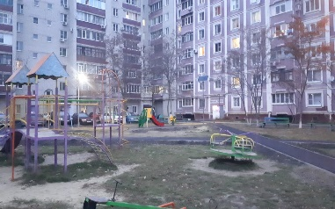
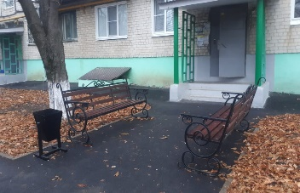
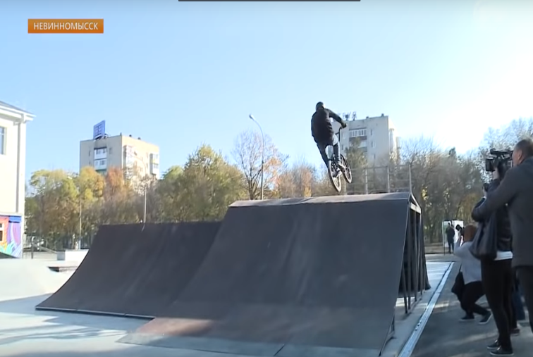
ПРОЕКТ БЮДЖЕТА НА 2019 И НА ПЛАНОВЫЙ ПЕРИОД 2020 и 2021 ГОДОВ
ОСНОВНЫЕ ПАРАМЕТРЫ
МУНИЦИПАЛЬНАЯ ПРОГРАММА
«ФОРМИРОВАНИЕ СОВРЕМЕННОЙ ГОРОДСКОЙ СРЕДЫ В ГОРОДЕ НЕВИННОМЫССКЕ»
финансирование программы
(млн. рублей)
По подпрограмме «Благоустройство дворовых территорий» предусмотрены средства в 2019 году, по заключенным в 2018 году муниципальным контрактам в сумме 32914,30 тыс. рублей, в том числе за счет средств федерального и краевого бюджетов в сумме 31268,58 тыс. рублей и средств бюджета города в сумме 1645,72 тыс. рублей. Также предусмотрены расходы на проведение строительного контроля в сумме 100,00 тыс. рублей.
2018
24,03
2019
90,2
По подпрограмме «Благоустройство общественных территорий» предусмотрены средства в 2019 году:
Благоустройство скейт – парка и парка Победы
финансирование проекта
(млн. рублей
2019
2,4
2,8
Средства бюджета города Краевой бюджет
Федеральный бюджет
43,4
Благоустройство территории
привокзальной площади
В 2019 году на благоустройство бульвара Мира учтено софинансирование с федеральным и краевым
бюджетом в сумме 3,3 млн. рублей
В 2019 году на благоустройство привокзальной площади учтено софинансирование с федеральным и краевым бюджетом в сумме 2,65 млн. рублей. Общая стоимость проекта ориентировочно составит 53,00 млн. рублей
Благоустройство Бульвар Мира
21
19

Slide 23
ПРОЕКТ БЮДЖЕТА НА 2019 И НА ПЛАНОВЫЙ ПЕРИОД 2020 и 2021 ГОДОВ
ОСНОВНЫЕ ПАРАМЕТРЫ
Сравнительная информация
по исполнению собственных доходов отдельными городами Ставропольского края за 2018 год
Наименование муниципального образования | Налоговые и неналоговые доходы (тыс. рублей)
 | 2018 год |  | Отклонение («+» увеличение, «-» уменьшение) при выполнении годового плана
 | План | Отчет | в сумме | в %
г. Железноводск | 324 680 | 339 778 | 15098 | 4,7
г. Кисловодск | 787 665 | 648 236 | -139 429 | -17,7
г. Минеральные Воды | 757 665 | 688 170 | -69 495 | -9,2
г. Ессентуки | 615 718 | 638 478 | 22 760 | 3,7
г. Невинномысск | 840 709 | 882 692 | 41 983 | 5,0
г. Пятигорск | 1 312 973 | 1 374 613 | 61 640 | 4,7
г. Ставрополь | 3 944 185 | 3 823 479 | -120 706 | -3,1
22
16

Slide 24
ПРОЕКТ БЮДЖЕТА НА 2019 И НА ПЛАНОВЫЙ ПЕРИОД 2020 и 2021 ГОДОВ
ОСНОВНЫЕ ПАРАМЕТРЫ
Сравнительная информация
о доле собственных доходов (налоговых и неналоговых доходов) местных бюджетов на душу населения отдельными городами Ставропольского края за 2018 год
Наименование муниципального образования | Факт поступлений собственных доходов местных бюджетов за 2018 г. (тыс. рублей) | Постоянная численность населения на 2018 год (чел.) | Доля собственных доходов местных бюджетов на душу населения за 2018 г. (тыс. руб./чел.)
г. Железноводск | 339 778 | 52 556 | 6,47
г. Кисловодск | 648 236 | 136 120 | 4,76
г. Минеральные Воды | 688 170 | 138 402 | 4,97
г. Ессентуки | 638 478 | 109 569 | 5,83
г. Невинномысск | 882 692 | 117 158 | 7,53
г. Пятигорск | 1 374 613 | 213 863 | 6,43
г. Ставрополь | 3 823 479 | 435 822 | 8,77
ВСЕГО ПО СК | 19 428 477 | 2 797 889 | 6,94
23
16

Slide 25

ÏÐÎÅÊÒ ÁÞÄÆÅÒÀ ÍÀ 2018 È ÏËÀÍÎÂÛÉ ÏÅÐÈÎÄ 2019-2020 ÃÎÄÎÂ. ÎÑÍÎÂÍÛÅ ÏÀÐÀÌÅÒÐÛ
Подробности на сайте администрации города
www. http://nevadm.ru
23

Slide 26


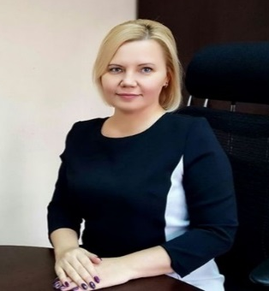
ÏÐÎÅÊÒ ÁÞÄÆÅÒÀ ÍÀ 2018 È ÏËÀÍÎÂÛÉ ÏÅÐÈÎÄ 2019-2020 ÃÎÄÎÂ. ÎÑÍÎÂÍÛÅ ÏÀÐÀÌÅÒÐÛ
Финансовое управление администрации города Невинномысска
Адрес: г. Невинномысск, ул. Гагарина, 7б
Телефон +7 (86554) 7-10-87; факс +7 (86554) 9-60-65
График работы:
Понедельник - пятница, с 9.00 до 18.00
Суббота, воскресенье - выходной
Перерыв - с 13.00 до 14.00
E-mail: finnev@nevadm.ru
Ольга Викторовна Колбасова,
заместитель главы администрации города, руководитель финансового управления администрации города Невинномысска
24

